Slide 1
Conseil d’examen du prix des médicaments brevetés
Examen scientifique et tests appliqués au prix de lancement
CEPMB 101 2012
Ottawa, décembre 2012

Slide 2
Aperçu de l’analyse du prix de lancement
Examen scientifique
Processus de présentation des données scientifiques sur les nouveaux produits médicamenteux
Groupe consultatif sur les médicaments pour usage humain (GCMUH)
  Processus d’examen scientifique
  Niveaux d’amélioration thérapeutique
  Sélection des produits médicamenteux aux fins de comparaison

Slide 3
Aperçu de l’analyse du prix de lancement
Examen du prix de lancement
Tests appliqués au prix de lancement
  Test de la médiane des prix internationaux (MPI)
  Comparaison selon la catégorie thérapeutique (CCT)
  Médiane
  Test de la relation raisonnable
Comparaison du prix au Canada avec le prix international le plus élevé
Critères justifiant la tenue d’une enquête sur le prix de lancement
Communication des résultats aux brevetés
  http://www.pmprb-cepmb.gc.ca/francais/pmpmedicines.asp?x=1

Slide 4
Processus de présentation des données scientifiques sur les nouveaux produits médicamenteux
Présentation des données scientifiques
  Aucune exigence réglementaire explicite, à l’exception du formulaire 1 et de la monographie du médicament (ou des renseignements que contient une monographie du médicament)

Slide 5
Processus de présentation des données scientifiques sur les nouveaux produits médicamenteux
Source des données scientifiques
  Présentation du breveté
  Rapports de recherches effectuées par un Centre d’information sur le médicament (CIM)
  Recherche effectuée par le personnel scientifique du Conseil
  Recherche effectuée par les membres du Groupe consultatif sur les médicaments pour usage humain (GCMUH)
  Autres experts (au besoin)
  L’examen scientifique ne tient pas compte des renseignements sur les prix.

Slide 6
Groupe consultatif sur les médicaments pour usage humain (GCMUH)
Le Conseil a créé le Groupe consultatif sur les médicaments pour usage humain (GCMUH), qui est chargé de fournir des recommandations concernant le niveau d’amélioration thérapeutique, les produits médicamenteux qui se prêtent aux comparaisons et les régimes posologiques.
Le GCMUH se compose de cinq membres ayant une expertise reconnue en pharmacothérapie ainsi qu’une solide expérience en méthodologie de recherche clinique, en analyse statistique et en évaluation de nouveaux produits médicamenteux.
Le GCMUH se réunit quatre fois par année. Les dates des réunions du GCMUH sont affichées sur le site Web du CEPMB :
http://www.pmprb-cepmb.gc.ca
→ Réglementation du prix
→ Calendrier des réunions du GCMUH et exigences en matière de rapport

Slide 7
Groupe consultatif sur les médicaments pour usage humain (GCMUH)
Dre Jean Gray, professeure émérite en enseignement médical, médecine et pharmacologie à l’Université Dalhousie
D^{r} Adil Virani, directeur des services pharmaceutiques à la Fraser Health Authority et chargé de cours à la faculté des sciences pharmaceutiques de l’Université de la Colombie-Britannique
D^{r} Fred Y. Aoki, professeur de médecine, de microbiologie médicale et de pharmacologie et thérapeutique à l’Université du Manitoba
D^{r} Jacques LeLorier, professeur aux départements de médecine et de pharmacologie de l’Université de Montréal et professeur auxiliaire au département d’épidémiologie et de biostatistique de l’Université McGill
D^{r} Muhammad Mamdani, directeur du Centre de recherche appliquée en santé, du Li Ka Shing Knowledge Institute de l’hôpital St. Michael’s de Toronto et professeur agrégé au département de la politique, de la gestion et de l’évaluation en matière de santé de l’Université de Toronto

Slide 8
Processus d’examen scientifique
CIM
Présentation du
breveté
Personnel scientifique
du Conseil
Experts
Membres du GCMUH
GCMUH
(vote majoritaire)
Recommandations concernant le niveau d’amélioration thérapeutique,
les médicaments de comparaison et les régimes posologiques

Slide 9
Processus d’examen scientifique
Quels produits sont soumis à l’examen du GCMUH?
En règle générale, les nouveaux produits médicamenteux brevetés sont soumis à l’examen du GCMUH.
Toutefois, les nouveaux produits médicamenteux brevetés suivants ne sont pas soumis à l’examen du GCMUH à moins que le breveté n’allègue dans sa présentation que son produit offre de plus grands bienfaits thérapeutiques que les médicaments existants :
    le nouveau produit médicamenteux breveté représente un nouveau DIN d’une forme posologique d’un produit médicamenteux existant ou, encore, un nouveau DIN d’une autre forme posologique du produit médicamenteux comparable à la forme posologique existante (selon la description donnée à l’appendice 2) qui a la même indication ou la même utilisation que le DIN existant; ou
    le nouveau produit médicamenteux breveté est une combinaison de produits médicamenteux dont les différentes composantes sont vendues au Canada pour la même indication ou la même utilisation; ou
    Santé Canada considère le nouveau médicament générique breveté bioéquivalent au produit médicamenteux de référence vendu au Canada; ou
    le nouveau produit médicamenteux générique breveté est une version d’un médicament de marque existant vendu au Canada sous licence.

Slide 10
Processus d’examen scientifique
Priorités
Si le GCMUH est appelé à se pencher sur un nombre important de soumissions au cours d’une de ces réunions, les présentations seront évaluées suivant l’ordre de priorité suivant :
produits médicamenteux brevetés et vendus;
produits médicamenteux brevetés et devant être vendus à brève échéance;
produits médicamenteux brevetés, mais pas encore vendus;
produits médicamenteux qui ne sont pas brevetés, mais qui sont vendus;
produits médicamenteux qui ne sont pas brevetés et qui ne sont pas non plus vendus.

Slide 11
Processus d’examen scientifique
Produits médicamenteux en vente libre et produits médicamenteux pour usage vétérinaire
Sur réception d’une plainte, le CEPMB effectuera l’examen scientifique du produit médicamenteux breveté en vente libre ou du produit médicamenteux pour usage vétérinaire de la même façon qu’il effectue l’examen scientifique de tous les autres produits médicamenteux brevetés.

Slide 12
Niveaux d’amélioration thérapeutique
Dans ses recommandations concernant le niveau d’amélioration des bienfaits thérapeutiques d’un produit médicamenteux, le GCMUH utilise les définitions suivantes :
Médicament constituant une découverte : Premier médicament de sa catégorie disponible sur le marché canadien qui traite avec efficacité une maladie ou une condition particulière.
Médicament constituant une amélioration importante : Produit médicamenteux qui offre des bienfaits thérapeutiques largement plus importants à ceux des produits existants offerts sur le marché canadien.

Slide 13
Niveaux d’amélioration thérapeutique
Médicament constituant une amélioration modeste : Produit médicamenteux qui par rapport aux produits existants vendus sur le marché canadien offre des bienfaits thérapeutiques modestement meilleurs.
Médicament constituant une amélioration minime ou nulle : Produit médicamenteux qui par rapport aux produits existants vendus sur le marché canadien offre peu ou aucun bienfait thérapeutique supplémentaire.

Slide 14
Facteurs à l’appui de la recommandation du niveau d’amélioration thérapeutique
Les facteurs sous-mentionnés justifient la recommandation du niveau d’amélioration des bienfaits thérapeutiques d’un produit médicamenteux :
Facteurs principaux
plus grande efficacité
moins grande incidence ou intensité des effets indésirables
Facteurs secondaires
voie d’administration
facilité d’utilisation pour le patient
plus grande conformité donnant lieu à une plus grande efficacité thérapeutique
facilité au niveau de la prestation des soins
temps nécessaire pour obtenir l’effet thérapeutique optimal
durée du traitement habituel
taux de succès
pourcentage d’efficacité sur la population visée
prévention d’une incapacité/économies

Slide 15
Sélection des produits médicamenteux
aux fins de comparaison
Niveau d’amélioration thérapeutique
Produits de comparaison
Découverte
Aucun
Produits médicamenteux qui constituent une amélioration importante par rapport aux produits existants
Amélioration
importante
Seront soumis à l’examen du GCMUH
Produits médicamenteux qui constituent une amélioration modeste par rapport aux produits existants
Amélioration
modeste
Produits médicamenteux comparables
s’il n’existe aucun produit médicamenteux comparable :
produits médicamenteux « réputés »
Amélioration
minime ou nulle

Slide 16
Sélection des produits médicamenteux
aux fins de comparaison
Niveau d’amélioration thérapeutique
Produits de comparaison
- Même substance active
- Même indication/utilisation
- Même forme posologique ou forme posologique comparable
- Même régime posologique ou régime posologique comparable
- Même substance active
- Même indication/utilisation
- Même forme posologique ou forme posologique comparable
Ne seront pas soumis à l’examen du GCMUH à moins que la société n’allègue dans sa présentation que son produit offre de plus grands bienfaits thérapeutiques que les médicaments existants
Combinaison de produits médicamenteux
Chacun des différentes composantes
Produit médicamenteux générique bioéquivalent
Produit médicamenteux générique vendu sous licence
Produit médicamenteux de marque

Slide 17
Tests appliqués au prix de lancement
Établis en fonction du niveau d’amélioration thérapeutique :
Découverte : Test de la médiane des prix internationaux (MPI)
Amélioration importante : Le prix le plus élevé entre le plus élevé des prix obtenus avec la Comparaison du prix selon la catégorie thérapeutique (CCT) et le test MPI
Amélioration modeste : Le plus élevé des prix entre la médiane des prix obtenus avec la CCT et le test MPI et le prix le plus élevé obtenu avec la CCT
Amélioration minime ou nulle : Le prix le plus élevé obtenu avec la CCT; Test de la relation raisonnable
Remarque : Lorsqu’il n’existe aucun produit de comparaison, qu’on ne peut établir un régime posologique comparable ou que le prix du médicament de comparaison est excessif, on doit alors utiliser le test MPI.

Slide 18
Tests appliqués au prix de lancement
Niveau d’amélioration thérapeutique
Produits de comparaison
Tests appliqués au prix de lancement
Découverte
Aucun
Test MPI
Amélioration importante
Produits médicamenteux qui constituent une amélioration importante par rapport aux produits existants
Le prix le plus élevé entre :
le plus élevé des prix obtenus avec la CCT et le test MPI
- Le plus élevé des prix entre :
la médiane et le plus élevé des prix obtenus avec la CCT
Le plus élevé des prix obtenus avec la CCT + test MPI/2
- Lorsqu’on ne peut établir un régime posologique comparable ou que le prix du médicament de comparaison est excessif Test MPI
Amélioration modeste
Produits médicamenteux qui constituent une amélioration modeste par rapport aux produits existants
Amélioration minime ou nulle
Produits médicamenteux comparables
s’il n’existe aucun produit médicamenteux comparable : produits médicamenteux « réputés »
Le plus élevé des prix obtenus avec le Test de la CCT
- Le moindre des prix entre :
le prix le moins élevé des prix obtenus avec la CCT et le test MPI
- Lorsqu’on ne peut établir un régime posologique comparable ou que le prix du médicament de comparaison est excessif Test MPI
18

Slide 19
Tests appliqués au prix de lancement
Niveau d’amélioration thérapeutique
Produits de comparaison
Tests appliqués au prix de lancement
- Même substance active
- Même indication/utilisation
- Même forme posologique ou forme posologique comparable
- Même régime posologique ou régime posologique comparable
- Même substance active
- Même indication/utilisation
- Même forme posologique ou forme posologique comparable
Test de la relation raisonnable si le régime posologique est le même
CCT si le régime posologique est différent
Combinaison de produits médicamenteux
Chacun des différentes composantes
CCT (somme de toutes les différentes composantes)
Produit médicamenteux générique bioéquivalent
Produit médicamenteux générique vendu sous licence
Produit médicamenteux de marque
Test de la relation raisonnable

Slide 20
Tests appliqués au prix de lancement
Test de la médiane des prix internationaux (MPI)
C’est la médiane des prix départ-usine des mêmes concentrations et forme posologique du même produit médicamenteux breveté calculée pour chaque pays de comparaison nommé dans le Règlement (France, Allemagne, Italie, Suède, Suisse, Royaume-Uni et États-Unis) qui établit le Prix moyen maximal potentiel d’un nouveau produit médicamenteux breveté lorsque le principal test appliqué au prix de lancement est la médiane des prix internationaux.
Lorsque le test appliqué au prix de lancement est la médiane des prix internationaux et que le nouveau produit médicamenteux breveté est vendu dans un nombre pair de pays, le prix médian ou la médiane correspondra à la moyenne simple des deux prix du centre de la fourchette de prix.

Slide 21
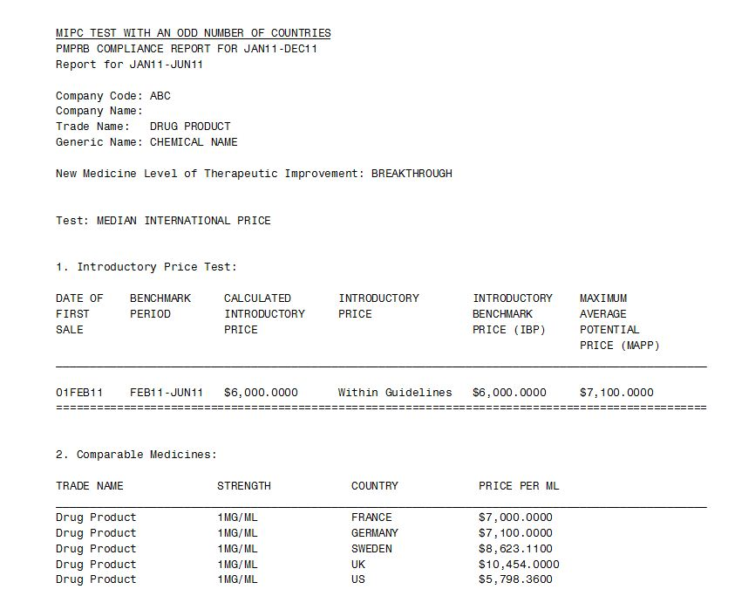

Slide 22
Tests appliqués au prix de lancement
Test de la médiane des prix internationaux (MPI)
Lorsque le nouveau produit médicamenteux breveté est vendu dans moins de cinq pays au moment de sa première vente au Canada, le prix international médian sera alors fixé sur une base intérimaire. Ainsi, après trois ans ou au moment où le même produit médicamenteux breveté (même concentration et même forme posologique) est vendu dans au moins cinq pays, soit la première de ces deux éventualités, le personnel du Conseil calculera à nouveau la Prix international médian. Dans un tel cas, le prix moyen non excessif du produit médicamenteux sera le moindre des prix suivants :
(a) le Prix médian international révisé; et
(b) le Prix moyen non excessif obtenu avec la méthodologie de rajustement du prix selon l’IPC (appendice 9).

Slide 23
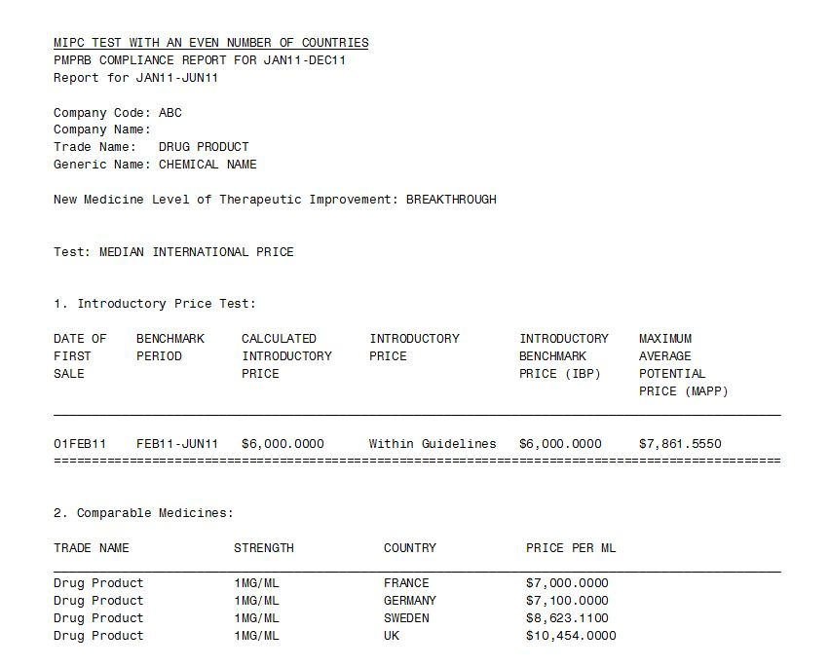

Slide 24
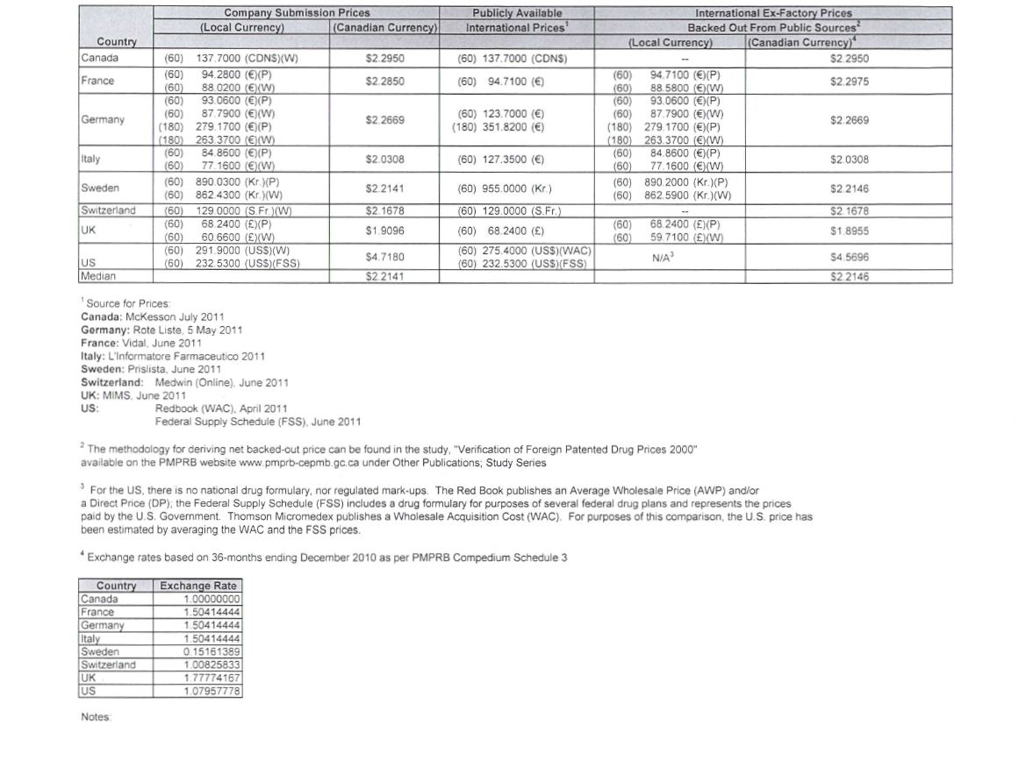
Tests appliqués au prix de lancement
Test de la médiane des prix internationaux (MPI) – Vérification des prix internationaux
Verification table

Slide 25
Tests appliqués au prix de lancement
Sources des prix utilisés dans la CCT et le Test de la relation raisonnable
Six sources de prix seront consultées :
  Association québécoise des pharmaciens propriétaires (AQPP)
  IMS Health
  McKesson Canada
  Le Programme de médicaments de l’Ontario
  PPS Pharma
  Régie de l’assurance maladie du Québec (RAMQ)
Le prix public le moins élevé à partir de ces sources pour chacun des produits médicamenteux utilisés pour la comparaison sera choisi.
Quelle date sera choisie pour établir les prix?
  Le mois le plus près précédant la date de la première vente
  IMS → Les mois de juin et de décembre sont utilisés.
  PPS and McKesson → Les mois de janvier et de juillet sont utilisés.

Slide 26
Tests appliqués au prix de lancement
Choisir le prix à l’unité le plus bas pour chacun des produits de comparaison
 | AQPP | IMS | McKesson | ODB | PPS | RAMQ
Produit de comparaison A $/comprimé | 2,00 $ | 2,10 $ |  |  | 2,50 $ | 2,00 $
Produit de comparaison B $/comprimé |  | 3,50 $ | 3,20 $ | 3,00 $
Produit de comparaison C $/comprimé |  | 0,80 $ |  |  | 1,25 $
Notes:
Now, would like to go over the example we gave in June regarding the calculation of the top of the TCC. In June, we used the same dosage regimen for all comparators (1 tablet everywhere) which may have lead to some misunderstanding. Let’s clarify: The calculation of the top of the TCC is a two steps process.
So, let’s assume a new drug product under review XYZ for which HDAP has identified three drugs for comparison purposes. Let’s call them comparator A, B and C. HDAP has also identified a specific dosage regiment for each one as you will see in the next slide.
As a first step, we need to find what the lowest unit price is for each comparator using the six public price sources.
In bold we have the lowest for each.

Slide 27
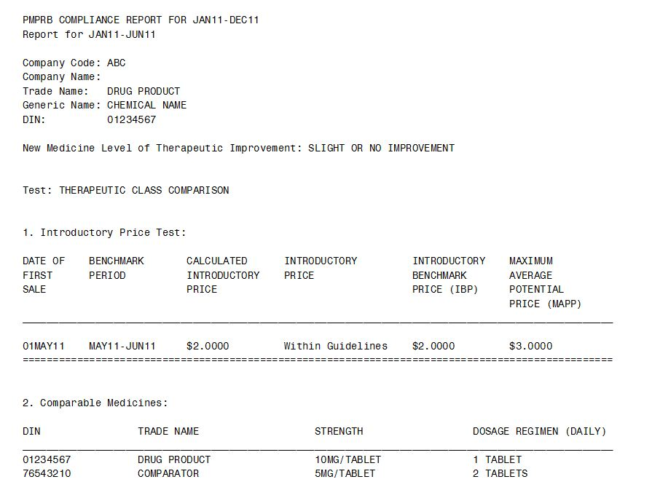
Tests appliqués au prix de lancement
Comparaison selon la catégorie thérapeutique (CCT)

Slide 28
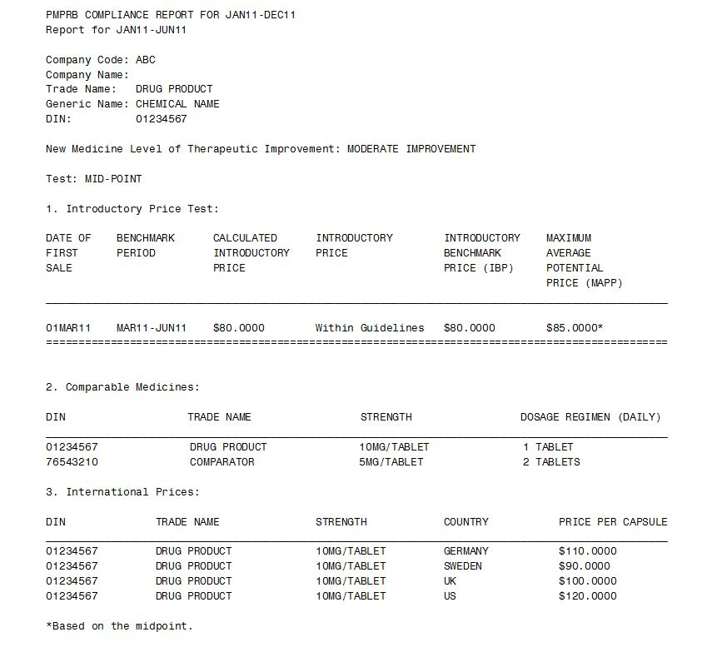
Tests appliqués au prix de lancement
Comparaison selon la catégorie thérapeutique (CCT) – médiane

Slide 29
Tests appliqués au prix de lancement
Test de la relation raisonnable
Pour que puisse être appliqué le Test de la relation raisonnable, le nouveau produit médicamenteux breveté sous examen doit satisfaire aux quatre exigences suivantes :
Il doit avoir la même entité chimique que le produit médicamenteux retenu pour la comparaison.
Il doit avoir la même indication ou la même utilisation que le produit médicamenteux retenu pour la comparaison.
Il doit avoir la même forme posologique ou une forme posologique comparable par rapport au produit médicamenteux retenu pour la comparaison (voir l’appendice 2).
Il doit avoir le même régime posologique que le produit médicamenteux retenu pour la comparaison.

Slide 30
Tests appliqués au prix de lancement
Test de la relation raisonnable
Appendice 4 du Compendium
Test 1 : Lorsque les produits médicamenteux ont la même concentration
Lorsqu’un ou plusieurs produits médicamenteux retenus pour la comparaison du prix ont la même concentration que le nouveau produit médicamenteux breveté, c’est le produit médicamenteux de comparaison dont le prix est le plus élevé qui établit le Prix moyen maximal potentiel du nouveau produit médicamenteux breveté. Tout prix supérieur au Prix moyen maximal potentiel sera jugé excessif. Le résultat de ce test aura préséance sur ceux des deux autres tests sans égard aux résultats qu’ils produiront.

Slide 31
Tests appliqués au prix de lancement
Test de la relation raisonnable
Dans le graphique qui suit, étant donné que les trois produits médicamenteux retenus pour la comparaison ont la même concentration, mais des prix différents, le Prix moyen maximal potentiel (PMMP) du nouveau produit médicamenteux breveté sera celui du produit médicamenteux dont le prix est le plus élevé soit, dans le présent cas, le produit de comparaison A.
Prix/unité
Le PPMP sera le prix du produit médicamenteux de comparaison dont le prix est le plus élevé.
PMMP
Produit de comparaison A
Produit de comparaison B
Produit de comparaison C
Même concentration
Concentration/unité

Slide 32
Tests appliqués au prix de lancement
Test de la relation raisonnable
Test 2 : Lorsque la relation du prix/unité est linéaire
Ce test est appliqué lorsqu’un minimum de deux produits médicamenteux sont retenus pour la comparaison de prix, mais qu’aucun de ces produits n’a la même concentration que le nouveau produit médicamenteux breveté.
Ce test comporte quelques étapes (veuillez consulter l’appendice 4 du Compendium pour obtenir plus d’information).

Slide 33
Tests appliqués au prix de lancement
Test de la relation raisonnable
Test 3 : Lorsque la concentration du produit médicamenteux utilisé pour la comparaison est différente de celle du nouveau produit médicamenteux breveté
Ce test est appliqué lorsque le produit médicamenteux utilisé pour la comparaison n’est vendu au Canada que dans une seule concentration et que cette concentration n’est pas la même (plus élevée ou moins élevée) que celles du nouveau produit médicamenteux sous examen. Bien qu’une seule concentration du produit médicamenteux utilisé pour la comparaison soit vendue, il pourrait y avoir d’autres produits de cette concentration vendus à des prix différents. Dans ce test, c’est le produit médicamenteux de comparaison dont le prix est le plus élevé qui est retenu pour la comparaison.

Slide 34
Test de la relation raisonnable
Lorsque la concentration du produit médicamenteux utilisé pour la comparaison est différente de celle du nouveau produit médicamenteux breveté, le test 3 est appliqué.
Exemple 1 (lorsque la concentration du nouveau produit médicamenteux est plus élevée)
Le nouveau médicament a une concentration de 7,5 mg.
Le prix de vente du médicament de comparaison d’une concentration de 5 mg est 10 $.
PMMP = 7,5 mg / 5 mg x 10 $ = 15 $
Exemple 2 (lorsque la concentration du nouveau produit médicamenteux est moins élevée)
Le nouveau médicament a une concentration de 2,5 mg.
Le prix de vente du médicament de comparaison d’une concentration de 5 mg est 10 $.
PMMP = 10 $

Slide 35
Comparaison du prix au Canada avec le prix international le plus élevé
Comparaison du prix au Canada avec le prix international le plus élevé
Ce test sera appliqué chaque fois qu’un examen du prix de lancement est effectué.
Ce test s’applique à l’échelle nationale et dans tous les marchés (à l’exception du marché de gros).

Slide 36
Critères justifiant la tenue d’une enquête sur le prix de lancement
Le personnel du Conseil entreprend une enquête sur le prix d’un produit médicamenteux breveté lorsqu’un des critères suivants s’applique :
Le prix de transaction moyen national ou le prix de transaction moyen du marché d’un nouveau produit médicamenteux breveté dépasse de plus de 5 % le prix moyen maximal potentiel pour la période de lancement.
Dans le cas d’un nouveau produit médicamenteux , la valeur des recettes excessive totalise 50 000 $ ou plus.
Le CEPMB reçoit une plainte.

Slide 37
Communication des résultats aux brevetés
Quand effectue-t-on les tests appliqués au prix de lancement?
Exemple 1 : La première vente du produit a lieu en mars 2013 – les données sont présentés au plus tard le 30 juillet 2013. L’examen est prévu entre les mois d’août et de décembre (si l’examen scientifique est terminé).
Exemple 2 : La première vente du produit a lieu en septembre 2013 – les données sont présentés au plus tard le 30 janvier 2014. L’examen est prévu entre les mois de février et de juin (si l’examen scientifique est terminé).
Une lettre communiquant les résultats de l’examen du prix de lancement effectué à l’échelle nationale et dans les marchés des nouveaux produits est envoyée.
Pièces jointes : marchés, rapport de conformité, vérification des prix internationaux (s’il y a lieu) et rapport sur les recettes excessives (s’il y a lieu)
  http://www.pmprb-cepmb.gc.ca/francais/pmpmedicines.asp?x=1

Slide 38
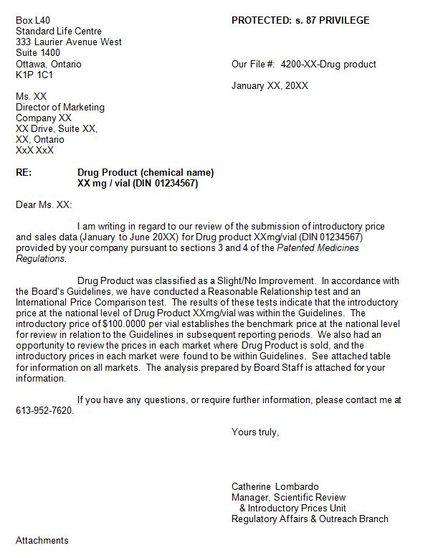

Slide 39
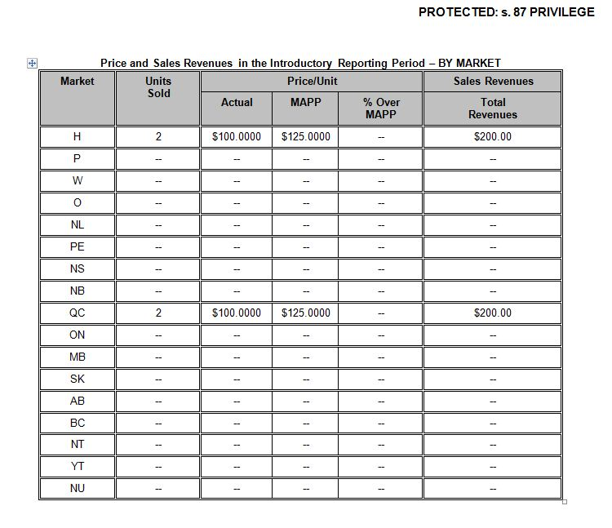

Slide 40
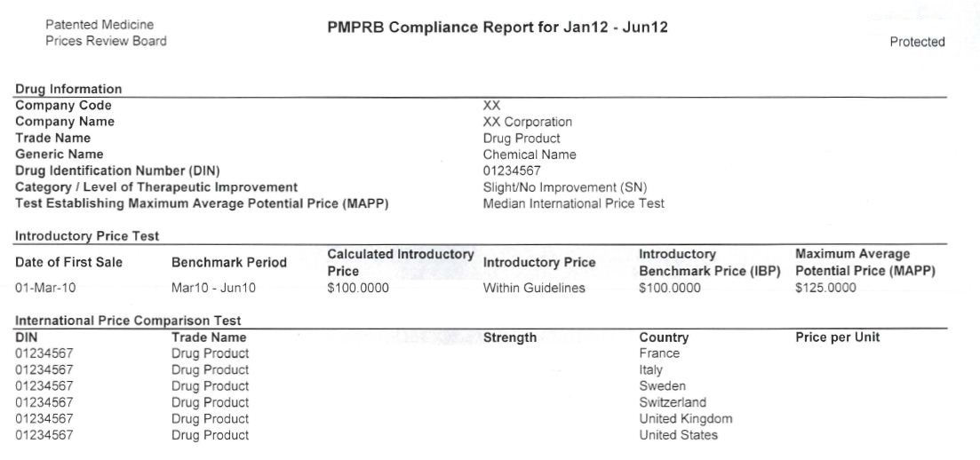

Slide 41
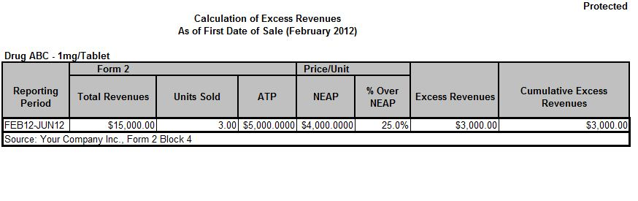

Slide 43
Pour obtenir plus d’information
Questions concernant l’examen du prix de lancement
Joel Weber
Agent de réglementation
613-960-4695
joel.weber@pmprb-cepmb.gc.ca
Questions d’ordre scientifique :
Catherine Lombardo
Gestionnaire, Section de l’examen scientifique et de la vérification
613-952-7620
catherine.lombardo@pmprb-cepmb.gc.ca

